Slide 1
МИНИСТЕРСТВО ОБРАЗОВАНИЯ И НАУКИ РОССИЙСКОЙ ФЕДЕРАЦИИ МОСКОВСКИЙ ГОСУДАРСТВЕННЫЙ ТЕХНИЧЕСКИЙ УНИВЕРСИТЕТ им. Н.Э.Баумана КАФЕДРА КОНСТРУИРОВАНИЯ И ПРИЗВОДСТВА ЭЛЕКТРОННОЙ АППАРАТУРЫ Отчет о выполнении практического задания №2 «Исследование на ЭВМ влияния выбора различных материалов на результаты проектирования на междисциплинарном уровне» Выполнил: студент группы ИУ4-32Б Апаков М. Э.
Проверил: д.т.н., профессор, профессор каф. ИУ-4 Л.А.Зинченко Москва, 2019 г.
Кафедра ИУ4 «Проектирование и технология производства ЭС» http://nanotech.iu4.bmstu.ru

Slide 2
«Функциональная логика и теория алгоритмов»
Цель работы: Написать на языке С и отладить программу, реализующую следующие функции.
• Удалить вершины, которые смежны с заданным ребром, и отсортировать оставшиеся по возрастанию степени вершины
Heap Sort
Кафедра ИУ4 «Проектирование и технология производства ЭА»

Slide 3
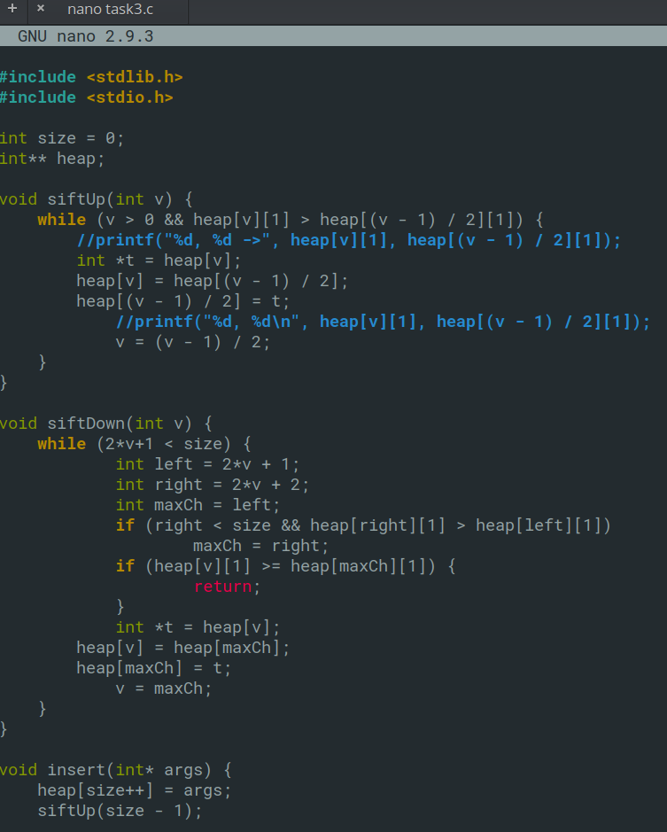
«Функциональная логика и теория алгоритмов»
Кафедра ИУ4 «Проектирование и технология производства ЭА»

Slide 4
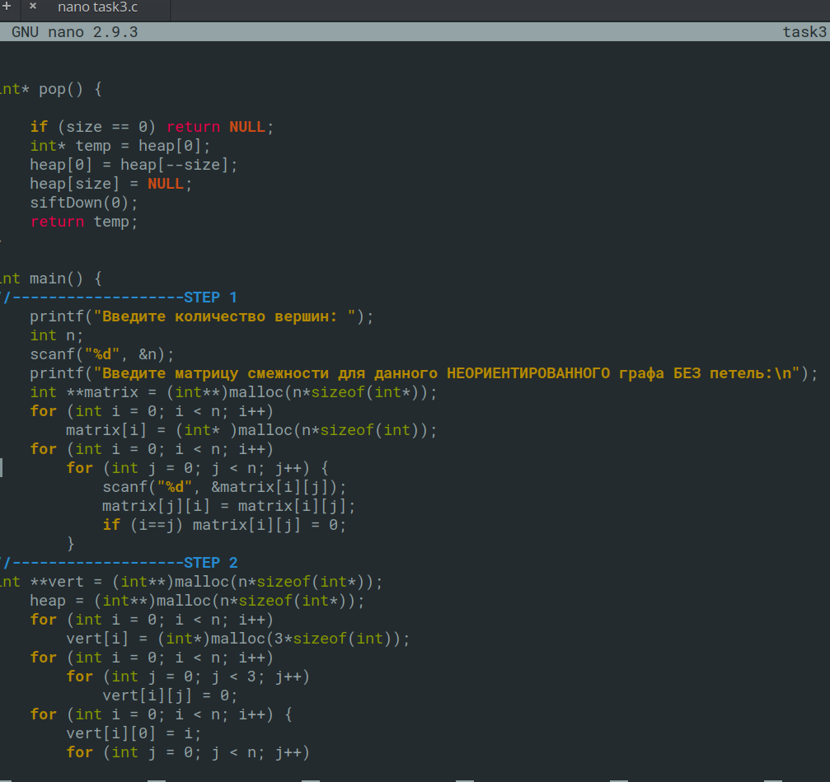
«Функциональная логика и теория алгоритмов»
Кафедра ИУ4 «Проектирование и технология производства ЭА»

Slide 5
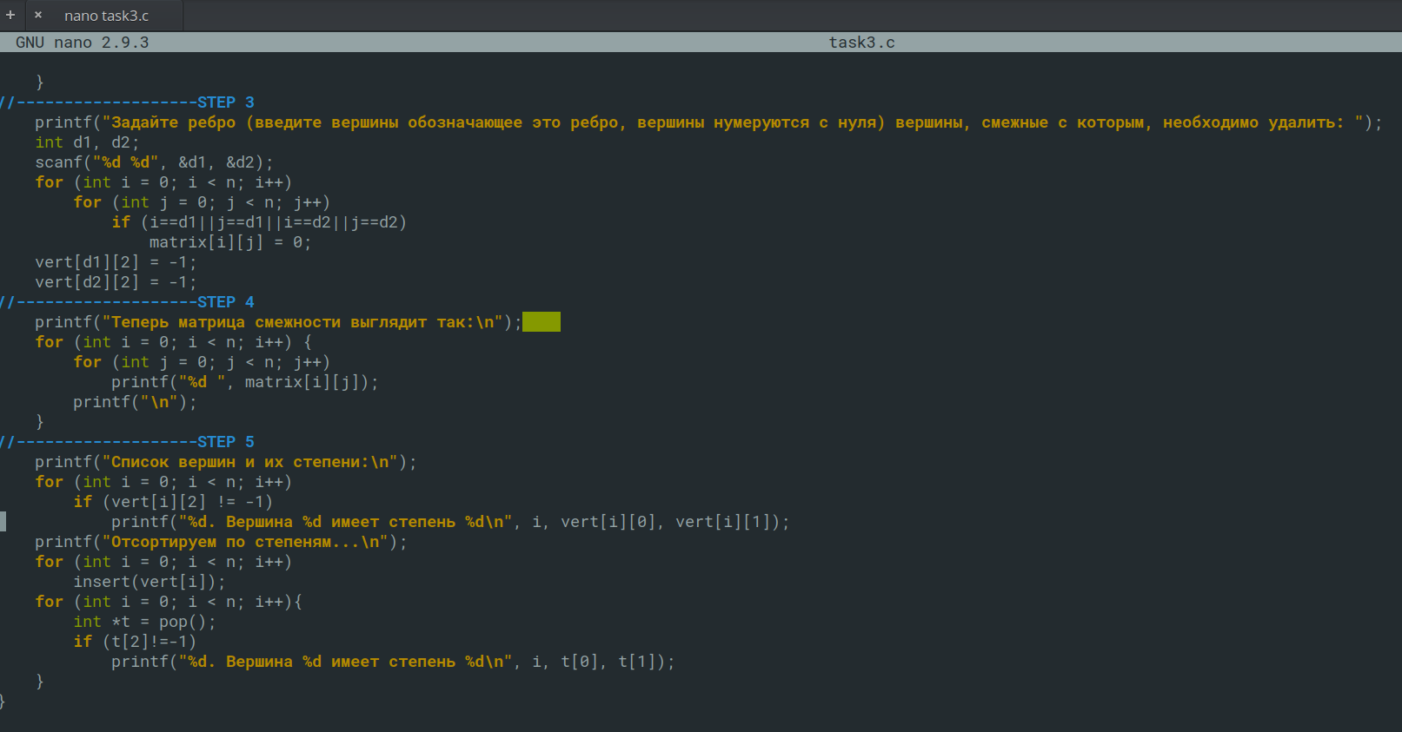
«Функциональная логика и теория алгоритмов»
Кафедра ИУ4 «Проектирование и технология производства ЭА»

Slide 6
«Функциональная логика и теория алгоритмов»
Выводы: Получили программу, способную удалять вершины, которые смежны с заданным ребром, а также разобрались в методе Пирамидальной сортировки. Ознакомились с такими функциями – процедурами, как siftDown();siftUp();insert();pop()
Кафедра ИУ4 «Проектирование и технология производства ЭА»

